Slide 1
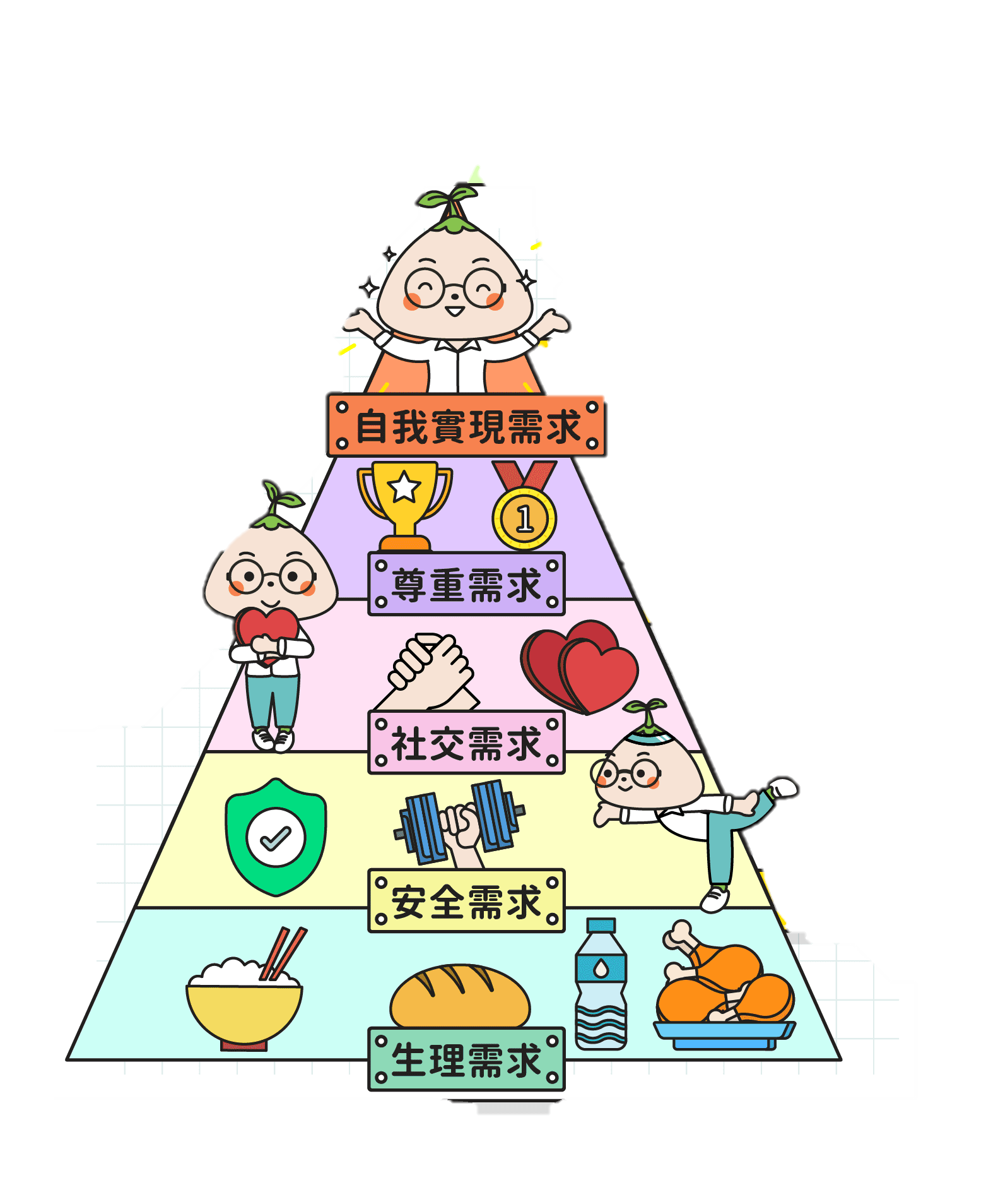
人際傳意技巧
單元五22頁: 第二十二節
游說技巧
葉錦熙
www.yipsir.com.hk

Slide 2
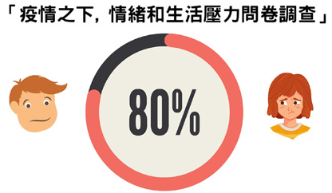
大綱
游說對象的心理欲求
Maslow(1943) 的需求層次理論
游說的基本策略
利益着眼，創建雙贏的局面
游說的基本技巧
選擇時機、單刀直入、提出主張、對方得益、比較兩者
動之以情、說之以理
基本的談判解題模型
利益交集法、集體掛勾法、議題切割法、平行交換法
問卷設計
兩份建議書的評鑑與比較

Slide 3
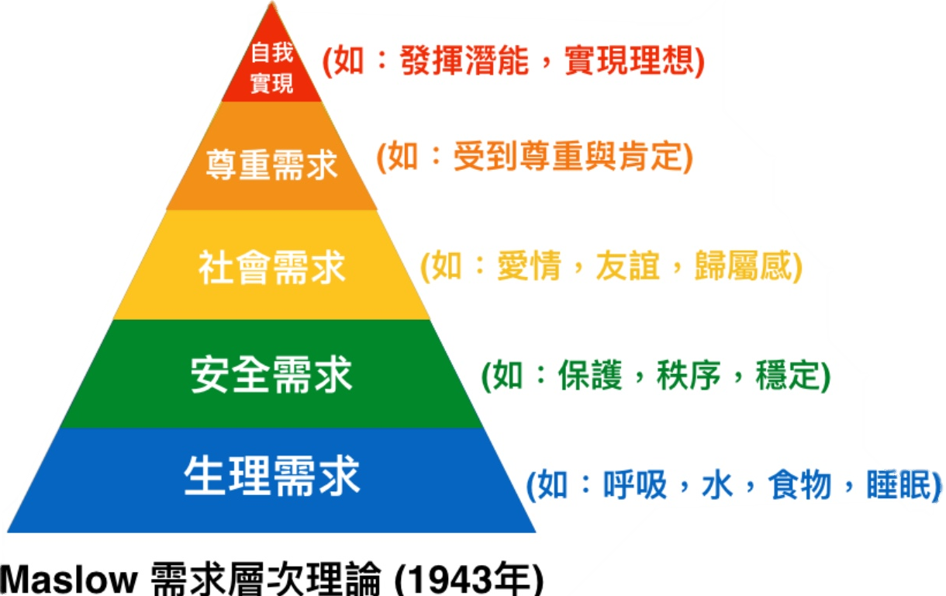
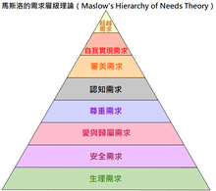
1. 游說對象的心理欲求(參考Toward a Psychology of Being，16–17頁) p.22
1970
1970
Job, $, mask, disinfectant, work at home
permanent job, increment, promotion
social life, belonging, achievement, supervisor, manager, CEO
contribution

Slide 4
1. 游說對象的心理欲求(參考Toward a Psychology of Being，16–17頁) p.22
生理需求（physiological needs）
級別最低、最急迫的需求
例如：食物、水、空氣、睡眠。
未滿足生理需求的特徵
什麼都不想，只想讓自己活下去，思考能力、道德觀明顯變得脆弱。
例如：當一個人極需求食物時，會不擇手段的搶奪食物。人民在戰亂時，是不會排隊領麵包的。和尚拜師學藝被考驗

Slide 5
1. 游說對象的心理欲求(參考Toward a Psychology of Being，16–17頁) p.22
安全需求（safety needs）
同樣屬於較低層的需求
對人身安全、生活穩定以及免遭痛苦、威脅或疾病、身體健康以及有自己的財產等與自身安全感有關的事情。
缺乏安全感的特徵
感到自己對身邊的事物受到威脅，覺得這世界是不公平或是危險的。
例如：一個孩子，在學校被同學欺負、受到老師不公平的對待，而開始變得不相信社會，變得不敢表現自己、不敢擁有社交生活（因為他認為社交是危險的），藉此來保護自身安全。
一個成人，工作不順利，薪水微薄，養不起家人，而變得自暴自棄，每天利用喝酒、吸煙來尋找短暫的安逸感。

Slide 6
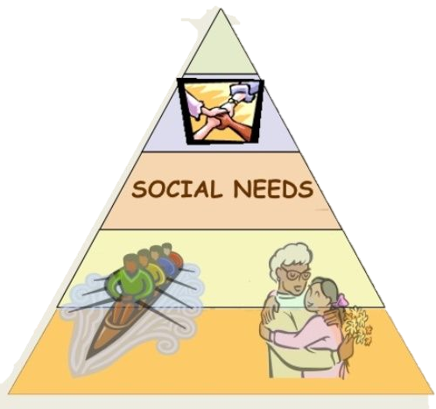
1. 游說對象的心理欲求(參考Toward a Psychology of Being，16–17頁) p.22
愛和歸屬 / 社交的需求(Love and belonging needs)
較高層的需求，
如：對友誼、愛情以及隸屬關係的需求。
缺乏社交需求的特徵
因為沒有感受到身邊人的關懷，而認為自己沒有價值活在這世界上。
例如：一個沒有受到父母關懷的青少年，認為自己在家庭中沒有價值，所以在學校交朋友，無視道德觀和理性地積極地尋找朋友或是同類。
譬如說：青少年為了讓自己融入社交圈中，為別人做牛做馬，甚至吸煙，惡作劇等。

Slide 7
1. 游說對象的心理欲求(參考Toward a Psychology of Being，16–17頁) p.22
尊嚴需求（esteem needs）
屬於較高層的需求
如：成就、名聲、地位和晉升機會等。 既包括對成就或自我價值的個人感覺，也包括他人對自己的認可與尊重。
無法滿足尊嚴需求的特徵
變得很愛面子，或是很積極地用行動來讓別人認同自己。
例如：利用暴力來證明自己的強悍。

Slide 8
1. 游說對象的心理欲求(參考Toward a Psychology of Being，16–17頁) p.22
自我實現需求（need for self-actualization）
最高層的需求
針對於真善美至高人生境界獲得的需求，前面四項需求都能滿足，最高層的需求方能相繼產生，是一種衍生性需求，如：自我實現，發揮潛能等。
缺乏自我實現需求的特徵
覺得自己的生活被空虛感推動着，要自己去做一些身為一個「人」應該在這世上做的事，需要有讓他能更充實自己的事物。
例如：為了幫助他人而捐款。運動家把自己的體能練到極致，讓自己成為世界一流或是單純只為了超越自己。一位企業家，充心地經營他的事業為這社會帶來價值。

Slide 9
2. 游說的基本策略(參考《精妙溝通技巧》，93–98、100–101頁) p.23
建立雙方的共同意識，弱化敵我對立意識；
從對方的利益着眼，創建雙贏的局面。
老闆激勵員工例子:
生理需求
增加工資、改善勞動條件、更多的業餘時間和空間休息。
安全需求
強調規章制度、職業保障、福利待遇，並保護員工不致失業，提供醫療保險、失業保險和退休福利。
愛和歸屬的需求
提供同事間社交往來機會，支持與讚許員工尋找及建立和諧溫馨的人際關係，開展有組織的體育比賽和集體聚會。
尊嚴需求
公開獎勵和表揚，頒發榮譽獎章、在公司刊物發表文章表揚。
自我實現需求
給有特長的人委派特別任務

Slide 10
3. 游說的基本技巧 p. 23
辨識游說對象的身分、角色、態度：
對方是機構高層? 朋友? 家人? 顧客?
他們的角色是什麼?
他們的需要是什麼?
他們的立場是敵對、反對、溫和反對、中立、稍有好感、贊成、非常支持?
有決定權嗎?

Slide 11
3. 游說的基本技巧 p. 23
選擇時機(忙、心情)
單刀直入(節省時間、對下屬、理性顧客、繁忙的上司)
提出自己的主張(口頭輔以文字, 游說前給對方)
提出對方接納我方主張後會得到的回報 (借$)
比較兩者，並指出回報比代價大 (退學/休學)
動之以情 (piano, iphone, furniture selling)
說之以理 (piano, iphone, furniture selling)

Slide 12
4. 基本的談判解題模型 p. 24
利益交集法
「不談立場(規則/政策)而談利益」
例如，你向老闆要求週休二日，老闆卻怎麼說仍堅持雙週休，從彼此表面的要求來看，相方各持己見，怎麼可能達到雙贏？
然而我們換個做法，想想雙方心裏真正的需求：
員工要週休二日，是希望能提高生活質素。
而老闆不願多放假，是希望公司利潤不變。
兩全其美的折衷方案：可以一個星期上班五天，但每天工時延長一個小時，既能顧及休閒生活，又能保住生產績效(因為員工休息兩天後工作效率會提升)，這就是雙贏的方案。
School social work: 4 p.m. sessions > 2 whole day sessions + work at home$
問題: 男朋友想吃中國菜, 女朋友想吃日本菜, 怎辦?

Slide 13
4. 基本的談判解題模型 p. 24
b. 集體掛勾法
假設談判的內容有五項
與其一項一項地談
不妨把有關連的項目組合起來(綑綁式)
增大談判的力量
譬如在合約談判時，可以把交貨期、價錢、售後服務一起談。集
$+前測後測+學生表現評估+彩印筆記+家中溫習軟件

Slide 14
4. 基本的談判解題模型 p. 24
議題切割法
把一個大議題切割成幾個小議題來談，增加雙方交換利益的空間，以能達成共識。
例如主管突然把你調派至另一個工作小組，這個「去不去」的大議題，可以被切割成：
「什麼時候去」
「去多久」
「如何安排善後」等參加海外培訓 小議題來商量
又例如向老闆要求5%的加薪，也可以切割成
「什麼時候加」、
「分多少次加」、
「在什麼前提下加」

Slide 15
4. 基本的談判解題模型 p. 25
平行交換法
當有好幾項大議題需要解決，而其 中雙方各有一些特別關注的事項， 那麼我們可用交換退讓原則進行協商。
例如，當資方在加班費計算方式上讓步，那勞方也就會在休假日數上妥協。
這種「你給我我要的，我給你你要的」平行交換方式，一開始就讓雙方各有所獲，會為談判定下良好的互動氣氛，有助達致成功談判的成功。
「見工叫價、開上班時數」Usually I’ll give more, added value, fit for bargain work hour (7hr > 6hr) and salary.

Slide 16
小組討論
試舉出一個你之前成功或失敗的游說經驗
你指出你有否運用到以下4種游說技巧以取得成功?
利期交集法、集體掛勾法、 議題切割法、平行交換法
如果沒有的話, 試嘗試運用以上的方法去改善之。

Slide 17
問卷調查的設計及內容編製 單元五 p.4
1. 指導語：
目的、填答方式、保密承諾、回收說明、祝福感謝、調查單位
2. 基本資料：
確認目的才使用，且以勾選方式為宜，可包括:性別、年齡、學歷、薪資等

Slide 18
問卷調查的設計及內容編製 單元五 p.4
1. 指導語：
目的、填答方式、保密承諾、回收說明、祝福感謝、調查單位
範本: 「如何善用WhatsApp促進友誼的親密關係」
非常感謝您參加由(學校名稱)毅進學生執行的畢業論文作業研究項目, 我們希望通過這次研習, 了解青少年朋友目前使用WhatsApp的情況和如何能更好地善用通訊軟年去提升人際關係。
填答過程中, 只需按自己的實際情況回答即可。本問卷將會收集個人資料作研究用途, 絶不會被公開, 作業完成後一個月內銷毀。
如閣下對是項訪問有任何查詢, 請致電或WhatsApp xxxxxxx與本人xxx(xx學生)聯絡。
再次感謝您的參與和寶貴時間。

Slide 19
問卷調查的設計及內容編製 單元五 p.4
2. 基本資料：
確認目的才使用，且以勾選方式為宜，可包括:性別、年齡、學歷、薪資等
範本: 「第一部分 受訪者基本資料」
請於以下各題填寫或圈出你認為合適的答案
1. 受訪者姓名
2. 性別
3. 年齡 (15-18, 19-22……)
4……可參考單元四 第22-25頁

Slide 20
問卷調查的設計及內容編製 單元五 p.4
宜多用開放式問題 !!!
開放式問題的用意是探索可能性、感受或原因，大多使用「為什麼」、「如何」、「你的看法怎樣」等問法，讓人延伸想法，思索並充分表達意見。

Slide 21
問卷調查的設計及內容編製 單元五 p.4
3. 調查問題：一份問卷應包含開放式、半開放半封閉式、封閉式問題：
開放式問題
例如：你最喜歡的休閒活動是什麼？
半開放半封閉式問題
例如：你最喜歡的休閒活動是什麼？
□球類運動 □看電視 □打電腦 其他：____
封閉式問題
例如：你現在就讀幾年級？
□1~2年級 □3~4年級 □ 5~6年級

Slide 22
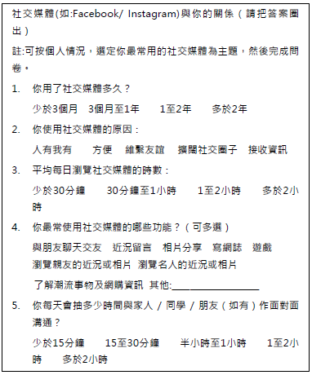
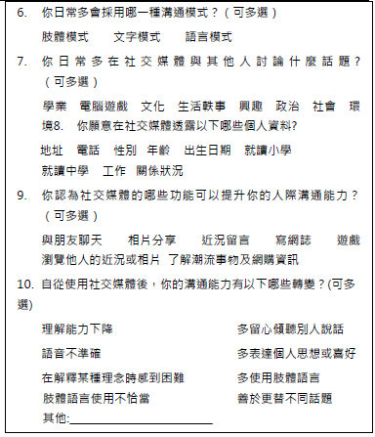
FACEBOOK/IG 與你的關係 單元四 第22-25頁

Slide 23
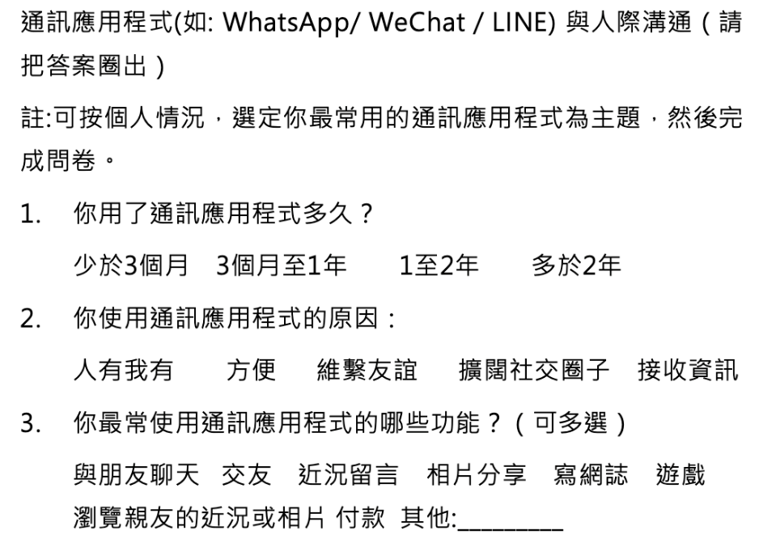
FACEBOOK/IG 與你的關係 單元四 第22-25頁

Slide 24
FACEBOOK/IG 與你的關係 單元四 第22-25頁

Slide 25
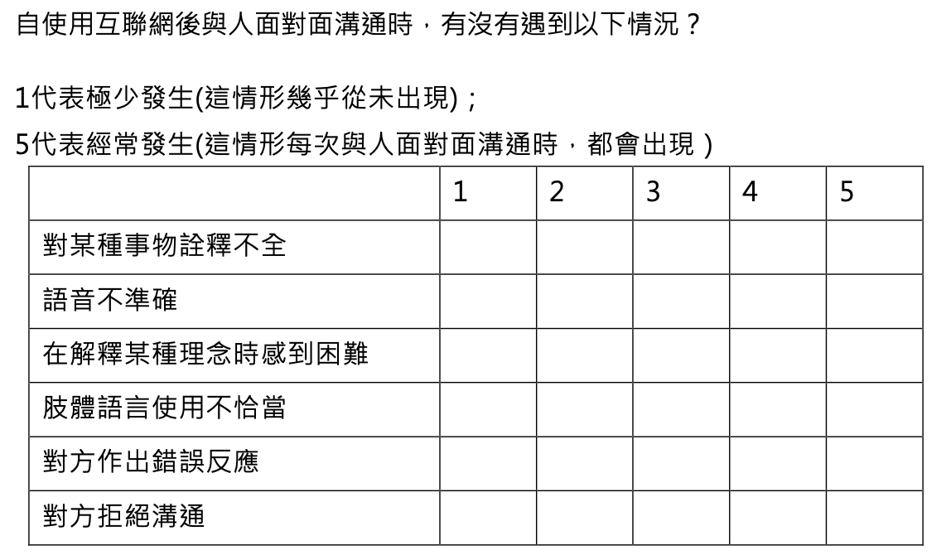
互聯網對溝通能力的影響 單元四 第22-25頁

Slide 26
互聯網對溝通能力的影響 單元四 第22-25頁
評估
5-10分 | 沒有溝通障礙
11-15分 | 有少許溝通障礙，避免過量使用網絡與別人溝通
15-20分 | 現實世界中有溝通障礙，減少使用網絡與別人溝通
21-30分 | 現實世界中有頗嚴重溝通障礙，減少使用網絡與別人溝通，多與人面對面對話

Slide 27
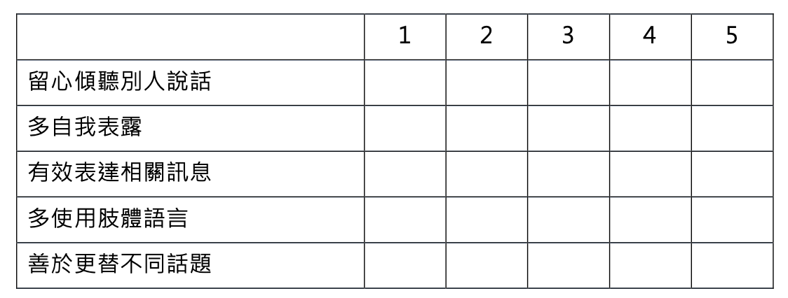
互聯網對溝通能力的影響 單元四 第22-25頁
溝通技巧有沒有退化?(1代表輕易做到、沒有難度;5代表極度困難、吃力)

Slide 28
互聯網對溝通能力的影響 單元四 第22-25頁
評估
1-5分 | 靈巧的溝通技巧
6-10分 | 正常的溝通技巧
11-15分 | 正常的溝通技巧但不靈活
16-20分 | 稍弱的溝通技巧，可能有退化
21-25分 | 不善於溝通，溝通技巧有可能退化

Slide 29
問卷調查原則 p.5
1. 題目與調查目的相符，針對重點題目而擬定的
2. 問卷長度儘可能簡短
3. 用詞簡明清楚，避免使用專有名詞，且以肯定敘述為主, 如WS能幫助我促進友誼 vs WS 能否幫助你促進友誼
4. 用語應客觀，避免暗示性的線索
5. 避免包含兩個以上所欲調查的主題概念
6. 以填答者能回憶及作答的範圍為主
7. 避免引起填答者的心理困擾或反感
8. 若有特別重要需強調的觀念，可下加畫線
9. 選項應清楚易答且彼此互斥，若無法完全列舉選項時，可加「其他」項
10. 排列順序應方便填答者的思考
11. 資料的收集需易於量化、統計及解釋

Slide 30
兩份建議書比較
 |  | 60分 | 80分
1. | 頁數 | 2頁 | 7頁
2. | 題目 | 描述性(兩性與人際溝通之差異) | 因果性(WhatsApp的興趣對青少年人際關係及溝通技巧的影響
3. | 焦點問題 | 3個(2個描述性, 1個探究性) | 5個探究性 成因、影響、建議等
4. | 引用問卷 研究對象方法 | 無 | 有

Slide 31
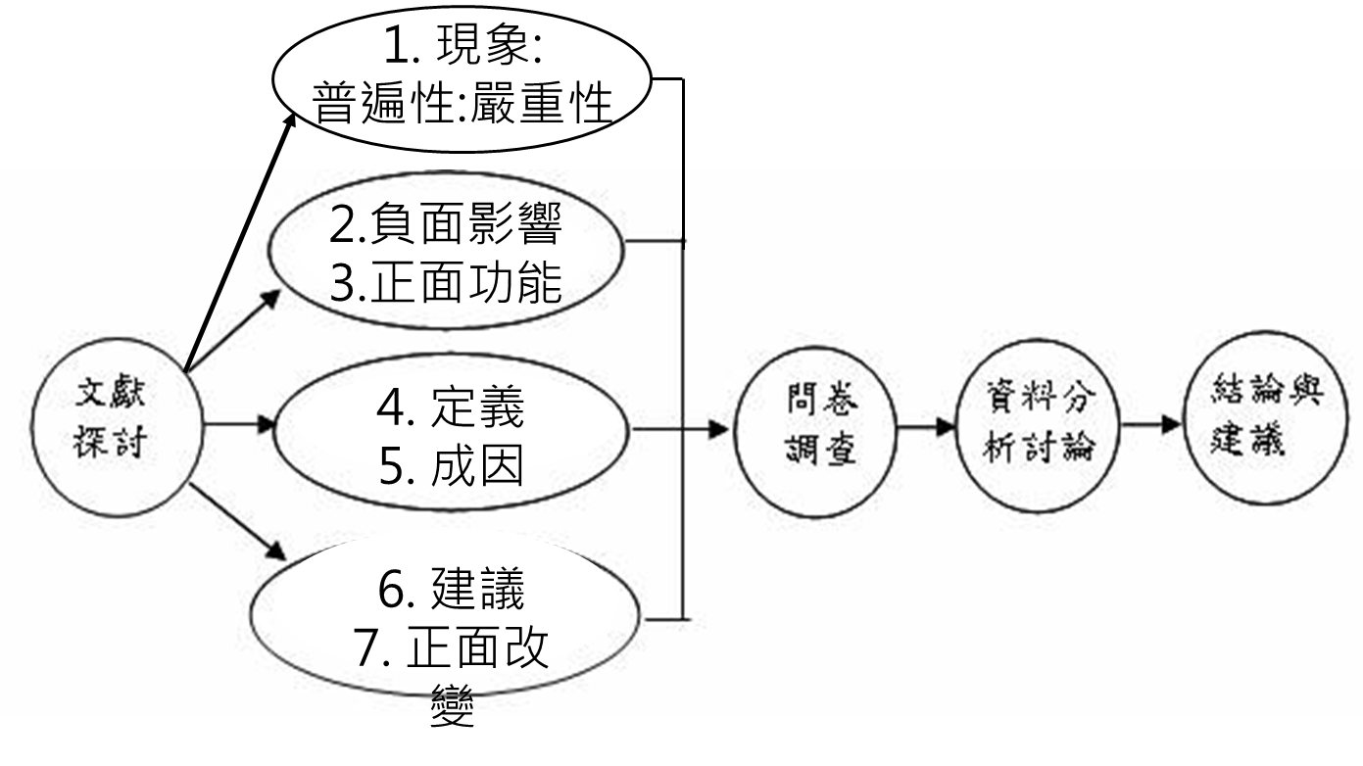
撰寫專題研習報告(1) ─ 理念架構
自身經驗
概念應用

Slide 32
計劃理念分析架構
課堂知識引用
負面後果
成因
現象
2
5
1
3
4
正面功能
定義
6
7
介入/建議
正面結果

Slide 33
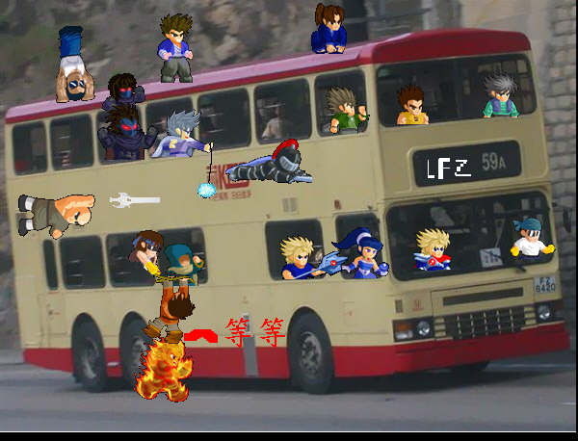
The end

